Slide 1
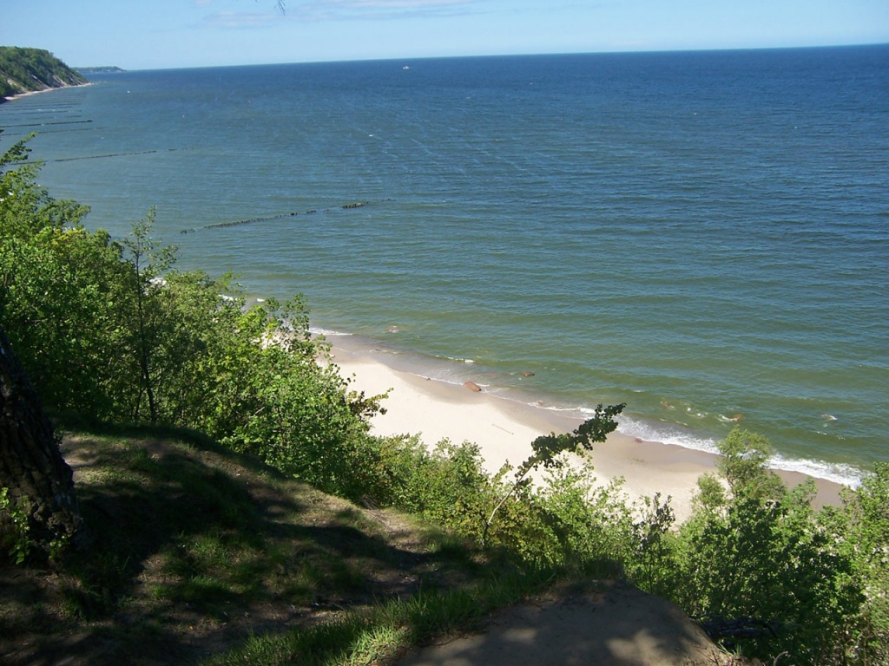
Отчет об исполнении бюджета муниципального образования «Светлогорский район» за 2017 год
Г. Светлогорск 30.04.2018

Slide 2
Основные направления бюджетной политики
Решены главные
бюджетные задачи
увеличение наполняемости доходной части консолидированного бюджета Светлогорского район;
повышение эффективности бюджетных расходов;
Обеспечение сбалансированности районного бюджета;
повышение эффективности управления муниципальными финансами Светлогорского района;
совершенствование межбюджетных отношений;
оптимизацию муниципального долга Светлогорского района.
выполнены все действующие социальные обязательства;
оказание населению муниципальных услуг в отраслях социальной сферы;
поэтапное повышение средней заработной платы отдельным категориям работников в бюджетном секторе экономики в целях реализации указов Президента Российской Федерации.

Slide 3
Исполнение районного бюджета за 2017 года

Slide 4
Динамика исполнения налоговых и неналоговых доходов за 2015-2017гг.
Реформирование межбюджетных отношений
при изменении нормативов отчислений от налоговых доходов в 2017 году районный бюджет не дополучил 17 256,0 тыс. рублей, или 15% к 2016 году.
При этом субвенция, предусмотренная с учетом передачи с 2017 года с муниципального уровня на областной полномочий по дошкольному образованию возросла на 15 675,64 тыс. рублей.

Slide 5
Структура и динамика налоговых доходов за 2016-2017гг
Наименование доходного источника | Сумма поступлений (тыс. руб.) |  | Динамика 2017/2016
 | 2016 г | 2017г.
Налог на доходы физических лиц | 56 156 | 47 863 | 85,2%
Налог на упрощенную систему | 18 110 | 11 002 | 61%
Налог на вмененный доход | 16 820 | 18 266 | 109%
Налог на имущество | 17 621 | 15 766 | 89%
Государственная пошлина | 4 297 | 2 736 | 64%
Исполнение бюджетных назначений за 2017 год
104%
109%

Slide 6
Структура и динамика неналоговых доходов за 2016-2017гг
Наименование доходного источника | Сумма поступлений (тыс. руб.) |  | Динамика 2017/2016
 | 2016 г | 2017г.
Проценты, от бюджетных кредитов | 575 | 141 | 25%
Доходы в виде арендной платы | 110 495 | 109 531 | 99%
Платежи от муниципальных унитарных предприятий | 178 | 118 | 66%
Доходы от сдачи в аренду имущества | 173 | 93 | 54%
Плата за негативное воздействие на окружающую среду | 300 | 257 | 86%
доходов от оказания платных услуг | 2 584 | 615 | 24%
штрафов, санкций и возмещения ущерба | 3 010 | 1 061 | 35%
Исполнение бюджетных назначений за 2017 г.

Slide 7
Структура и исполнение безвозмездных поступлений за 2017 г
Безвозмездные поступления зачислены в размере
252 785 т.р.
тыс. рублей

Slide 8
Расходы по функциональному разрезу за 2017 г
Общегосударственные
исполнение 72 057 тыс. руб.
Динамика к 2016 108%

Slide 9
Направления финансового обеспечения в 2017 г
Наименование показателя | План | Факт | Исполнение | Доля в расходах
Расходы на выплаты персоналу | 78 788 | 77 194 | 98% | 18%
Закупка товаров, работ и услуг для муниципальных нужд | 106 325 | 82 969 | 77,9% | 20%
Социальное обеспечение и иные выплаты населению | 13 149 | 12 735 | 96,9% | 3%
Капитальные вложения в объекты муниципальной собственности | 194 | 192 | 98,8% | -
Межбюджетные трансферты | 8 726 | 7 995 | 91,6% | 2%
Предоставление субсидий бюджетным, автономным учреждениям и иным некоммерческим организациям | 240 553 | 232 143 | 96,5% | 54%
Обслуживание муниципального долга | 3 066 | 2 987 | 97,4% | 1%
Иные бюджетные ассигнования | 12 130 | 7 413 | 61,9% | 2%
ВСЕГО РАСХОДОВ: | 462 931 | 423 628 | 91,5% | 100%

Slide 10
Исполнение расходов получателями бюджетных средств
ТЫС.РУБ.
ПЛАНОВЫЕ НАЗНАЧЕНИЯ – 462 931
ИСПОЛНЕНО: 423 628
91,5%

Slide 11
РАСХОДЫ ПО МУНИЦИПАЛЬНЫМ ПРОГРАММАМ
НАИМЕНОВАНИЕ ПОКАЗАТЕЛЯ | ПЛАН | ФАКТ | ИСПОЛНЕНИЕ
Развитие системы образования | 179 222 | 172 843 | 96%
Социальная поддержка населения | 30 648 | 29 888 | 97%
Развитие культуры | 37 185 | 36 079 | 97%
Развитие физической культуры | 8 447 | 7 777 | 92%
Безопасность жизнедеятельности населения | 7 533 | 6 811 | 90%
Развитие туризма и рекреации | 4 795 | 4 204 | 88%
Управление муниципальными финансами | 19 577 | 18 537 | 95%
Развитие муниципальной службы | 53 724 | 52 142 | 97%
Ремонт автомобильных дорог | 5 062 | 1 867 | 37%
Профилактика безнадзорности и правонарушений несовершеннолетних | 988 | 803 | 81%
Развитие малого и среднего предпринимательства | 200 | 18 | 9%
Благоустройство дворовых территорий "Мой двор" | 4 800 | 2988 | 62%
Ремонт муниципального жилищного фонда | 4 117 | 3 594 | 87%
Газификация Светлогорского района | 1 257 | 989 | 79%
Программа Конкретных Дел | 12 619 | 11 730 | 93%
Повышение безопасности дорожного движения МО г.п. «Город Светлогорск» | 4 903 | 3 745 | 76%
Благоустройство территории МО г.п. «Город Светлогорск» | 45 029 | 41 816 | 93%
Развитие сферы ЖКХ МО "Поселок Донское" | 2 327 | 2 152 | 92%
Непрограммное направление деятельности | 37 069 | 22 223 | 60%

Slide 12
МУНИЦИПАЛЬНЫЕ ЗАИМСТВОВАНИЯ
ТЫС. РУБ.
Одним из приоритетов бюджетной политики Светлогорского района является поддержание экономически безопасного уровня муниципального долга, в том числе муниципальных заимствований Светлогорского района, способных обеспечить решение важных задач развития Светлогорского района.
ПРОФИЦИТ - 31 182
БЮДЖЕТНЫЙ КРЕДИТ – 7 061
ОСТАТОК НА СЧЕТЕ - 2 095
- 34 735

Slide 13
СПАСИБО ЗА ВНИМАНИЕ!

